Slide 1
ПРОБЛЕМА ПОДБОРА УЧЕБНОГО МАТЕРИАЛА ПРИ РАЗРАБОТКЕ РАБОЧЕЙ ПРОГРАММЫ С ПРОФИЛЬНОЙ СОСТАВЛЯЮЩЕЙ НА ПРИМЕРЕ СПЕЦИАЛЬНОСТИ 08.02.05 СТРОИТЕЛЬСТВО И ЭКСПЛУАТАЦИЯ АВТОМОБИЛЬНЫХ ДОРОГ И АЭРОДРОМОВ.
Автор: преподаватель иностранного языка ГБПОУ СО «ТПК» Добросердова Е.А.

Slide 2
стратегия развития среднего профобразования до 2030 года
обновление содержания;
формирование нового ландшафта сети СПО (повышение материально- технического оснащения);
повышение финансовой устойчивости и целевая поддержка колледжей;
повышение квалификации работников системы СПО;
развитие культуры профессиональных соревнований (проведение национальных чемпионатов по стандартам WorldSkills; организация национального чемпионата «Абилимпикс» для детей с ОВЗ).

Slide 3
Обновление содержания профессиональных программ обучения
актуализация существующих ФГОС и разработка новых с учетом конгломерации квалификаций, профессий и специальностей;
учет профстандартов при разработке примерных образовательных программ;
возобновление работы реестра примерных ООП (не действует с 2019 года) в части образовательных программ СПО с обновлением соответствующей нормативной базы;
формирование концептуальных подходов к разработке, использованию и обновлению учебных пособий;
повышение качества общеобразовательной подготовки посредством обновления методик и технологий преподавания с учетом профессиональной направленности программ СПО;
организация международного сопоставительного исследования национальных систем СПО;

Slide 4
Профессионально- ориентированный учебный материал для специальности 08.02.05 СТРОИТЕЛЬСТВО И ЭКСПЛУАТАЦИЯ АВТОМОБИЛЬНЫХ ДОРОГ И АЭРОДРОМОВ.

Slide 5
«Англо-русский словарь дорожника», авторы В. В. Космин, О. А. Космина
Словарь содержит терминологию, охватывающую изыскания, проектирование, строительство, ремонт и эксплуатацию автомобильных дорог.

Slide 6
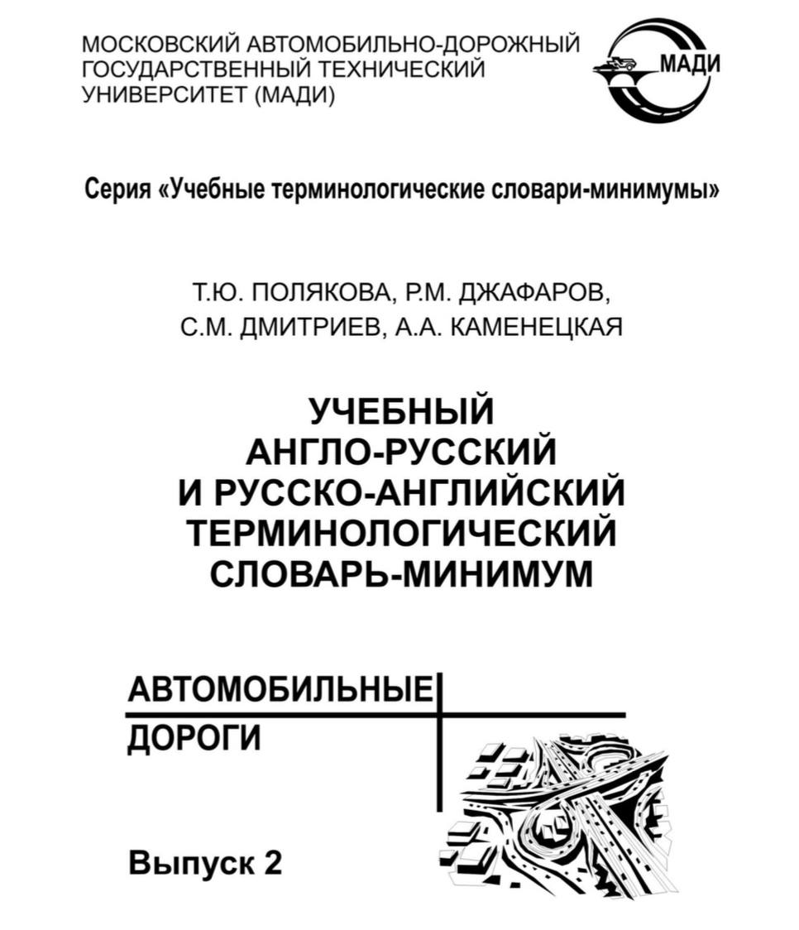
«Учебный англо-русский и русско-английский терминологический словарь-минимум»
Словарь-минимум «Автомобильные дороги» содержит основные термины, необходимые для устного и письменного профессионального общения в сфере проектирования, строительства и эксплуатации автомобильных дорог.

Slide 7
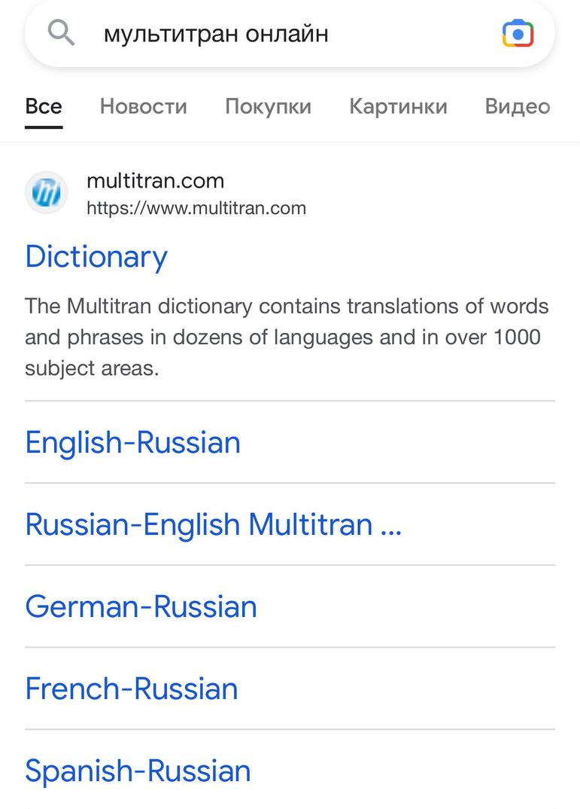
Онлайн словарь Мультитран
Есть темы: «Дорожное движение», «Дорожное дело», «Дорожное покрытие», «Дорожное строительство», «Дорожный знак», «Автомобили», «Инженерная геология», «Строительные конструкции», «Строительные материалы».

Slide 8
Учебное пособие «English for road builders»
Основная цель учебного пособия – развитие и совершенствование навыков устной коммуникации и письменной речи по профилям «Автомобильные дороги», «Автодорожные мосты и тоннели», «Организация и безопасность движения», «Подъемно-транспортные, строительные, дорожные машины и оборудование».

Slide 9
Career Paths Construction II Roads and Highways- пособие по профессии строитель дорог

Slide 10
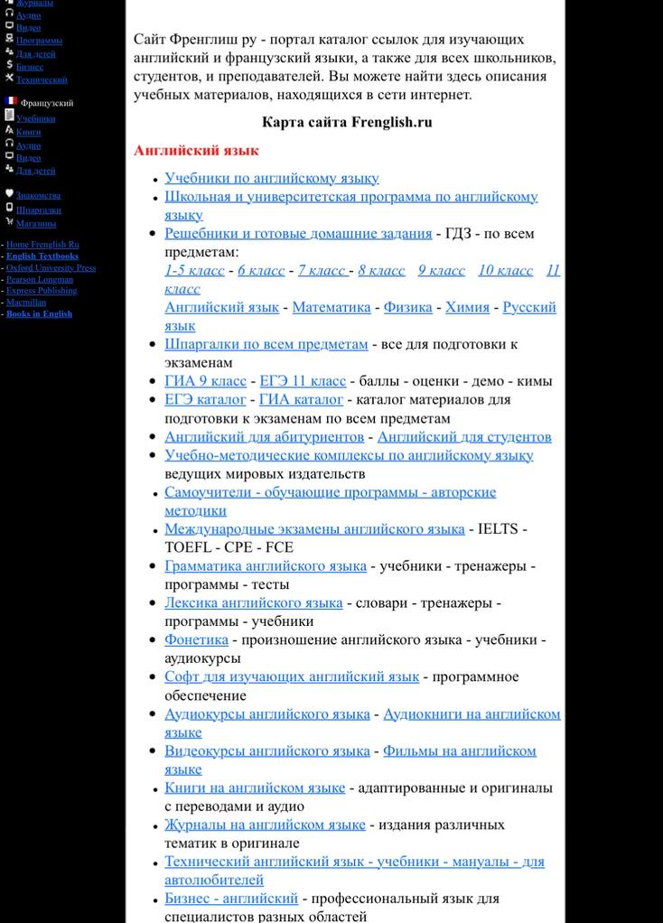
Сайт Френглиш ру
портал каталог ссылок для изучающих английский и французский языки

Slide 11
Спасибо за внимание!

